Slide 1

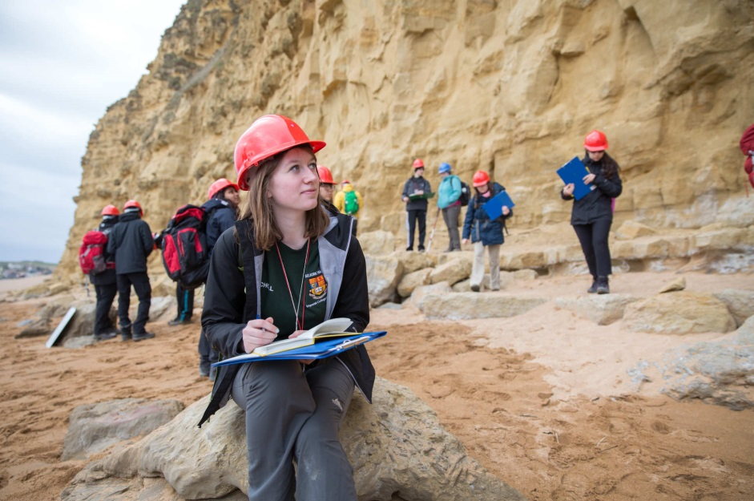

GRUNTLАR MEХАNIKАSI
TOSHKENT AVTOMOBIL YO‘LLARINI LOYIHALASH, QURISH VA EKSPLUATATSIYASI INSTITUTI
8-mavzu
Gruntshunоslik. Gruntlаr tаbiаti.
Ma`ruzachi: U.Mansurov

Slide 2
TOSHKENT AVTOMOBIL YO‘LLARINI LOYIHALASH, QURISH VA EKSPLUATATSIYASI INSTITUTI
8-mavzu
Gruntshunоslik. Gruntlаr tаbiаti.
Reja:
1.Gruntlar haqida umumiy ma’lumotlar. Gruntlardagi ichki bog’lanishlar.
2.Gruntlarning muhandis- geologik tasnifi
Tayanch so’z va iboralar: Gruntlar mayda zarralardan tashkil topgan jism, kristall bog’lanishlar, suvli -kolloidli bog’lanishlar, qoya gruntlar, yirik bo’lakli gruntlar, ,qumlar, gilli gruntlar.
Ma`ruzachi: U.Mansurov

Slide 3
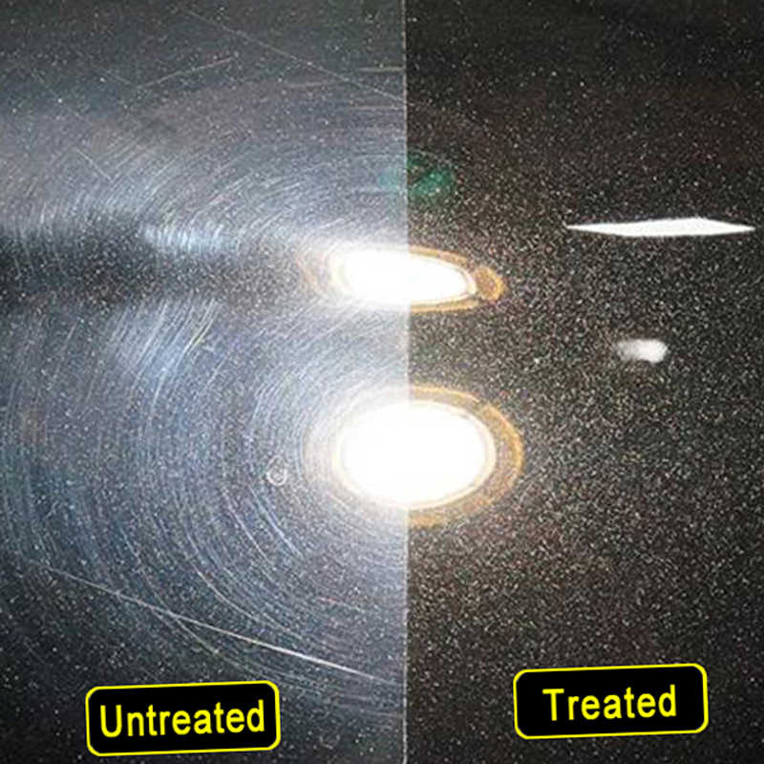
TOSHKENT AVTOMOBIL YO‘LLARINI LOYIHALASH, QURISH VA EKSPLUATATSIYASI INSTITUTI
Inshootlarninng asosi, zamin va qurilish xom ashyosi bo’lib xizmat qiladigan har qanday tog’ jinsiga grunt deyiladi. Gruntshunoslik faning asosiy vazifasi bu gruntlarning tarkibi, ichki tuzilishi va teksturasiga asoslanib, ularning o’zgarishini aniqlab berishdir.
Gruntlarning mustahkamlik ko’rsakichlari ularning ichki bog’lanishiga bog’liq bo’lib, ular 2 guruhga bo’linadi.
1)Kristall bog’lanishlar
2)Suvli- kolloidli bog’lanishlar
Ma`ruzachi: U.Mansurov

Slide 4
TOSHKENT AVTOMOBIL YO‘LLARINI LOYIHALASH, QURISH VA EKSPLUATATSIYASI INSTITUTI
Kristall bog’lanishlar gruntning kimyo tarkibga bog’liq bo’lib, juda mustahkam, lekin mo’rt bo’ladi,ular buzilganda qayta tiklanmaydi. Bu bog’lanishlarning mustahkamligi minerallarga bog’liqdir,
Suvli- kolloidli bog’lanishlar suvning miqdoriga bog’liq bo’lib, buzilgandan so’ng ko’p yoki oz miqdorda tiklanishi mumkin, yopishqoq plastic, yyumshoq, qaytuvchan hisoblanadi.
Ma`ruzachi: U.Mansurov

Slide 5
TOSHKENT AVTOMOBIL YO‘LLARINI LOYIHALASH, QURISH VA EKSPLUATATSIYASI INSTITUTI
Gruntlar mayda zarralardan tashkil topgan jins: Tabiatda tarqalgan gruntlar nurash jarayoniga uchrab,mayday zarrachalar hosil bo’ladi. Grunt tarkibida mayday zarrachalar qanchalik ko’p bo’lsa, tashqi muhit bilan aloqasi shunchalik yuqori bo’ladi. Gruntlar tarkibidagi moddalarning turiga qarab ularning mustahkamligi turlicha nomoyon bo’ladi va mayday zarrachalardan tashkil topgan gruntlar 3 qismdan iborat bo’ladi:
1.Qattiq modda – mineral zarrachalaran iborat bo’lib,ularning kimyo tarkibiga qarab mustahkamligi har xil bo’ladi.
2.Suyuq modda – suvdan iborat bo’lib, bog’langan va erkin syvlar bo’lishi mumkin, agar bog’langan suvlar bo’lsa, grunt mustahkam hisoblanadi.
3.Gazsimon modda – havodan iborat bo’lib, grunt g’ovak va bo’shliqlarida uchraydi.
Ma`ruzachi: U.Mansurov

Slide 6
TOSHKENT AVTOMOBIL YO‘LLARINI LOYIHALASH, QURISH VA EKSPLUATATSIYASI INSTITUTI
Bu moddalarning grunt tarkibida bo’lishiga qarab, gruntlar 3 ga bo’linadi:
I fazali gruntlar – qattiq modda va gazsimon moddadan iborat bo’lib, kuch ta’sir etganda mehanik hossasiga ta’sir etmaydi. 1 fazali gruntlar ayeratsiya qavatda uchraydi.
II fazali gruntlar – qattiq modda va suvdan iborat bo’lib, ular yer qobig’idagi suvli qavatda uchraydi. Ularga tashqi bosim ta’sir etganda, g’ovakardagi suvga tushib, suvni siqib chiqaradi. Undan so’ng qattiq moddaga tushadi. Bu jarayon uzoq davom etadi, natijada gruntning mustahkamligi buziladi.
III fazali gruntlar – qattiq moda, suyuq va gazsimon moddadan iborat bo’lib, kapilyar qavatda uchraydi. Tashqi bosim 1 – havoni, keyin suvni chiqarib, qattiq moddaga tushadi. Bu jarayon ham uzoq vaqt davom etadi. Shu sababli mayday zarralardan tashkil topgan jismlarning mustahkamligini o’rganganda uni ularni tashkil etuvchilarni bilishimiz zarur.
Ma`ruzachi: U.Mansurov

Slide 7
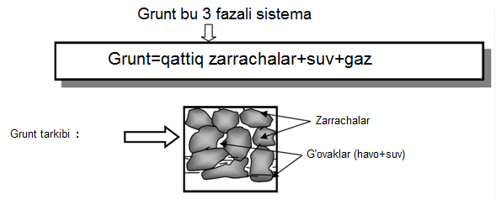
TOSHKENT AVTOMOBIL YO‘LLARINI LOYIHALASH, QURISH VA EKSPLUATATSIYASI INSTITUTI
Ma`ruzachi: U.Mansurov

Slide 8
TOSHKENT AVTOMOBIL YO‘LLARINI LOYIHALASH, QURISH VA EKSPLUATATSIYASI INSTITUTI
E`tiboringiz uchun rahmat!
Thanks for attention!
Ma`ruzachi: U.Mansurov

